Slide 1

Maximum de vraisemblance
Patrick Waelbroeck, TELECOM ParisTech
waelbroe@telecom-paristech.fr

Slide 2


Introduction
Considérons n observations i.i.d. {y_{i}}; La fonction de vraisemblance est
La log vraisemblance :
avec f(y |θ) la fonction de densité qui génère les données

Slide 3

Exemple
Dans le modèle y_{i} ∼ N(x_{i}′β, σ²) :
Pour σ connu, revient à minimiser la somme des carrés des erreurs

Slide 4
Identification
L'identification des paramètres est lié à la formulation du modèle
Doit être résolue avant l'estimation
Définition : Les paramètres θ du modèle sont identifiés (estimables) si pour θ* ≠ θ,

Slide 5
Exemples
Exemple 1 :
  Dans le modèle linéaire, supposons x_{i}′a = 0
  Alors il existe γ = β + a ≠ β, tel que x_{i}′β = x_{i}′γ
Exemple 2 :
  Dans le modèle probit/logit y_{i}* ∼ N(x_{i}′β; σ²)
  p(yi = 1) = p(yi* >0) = p(ε_{i} > -x_{i}′β) = p(ε_{i}/σ> -x_{i}′β/σ)

Slide 6


Principe du maximum de vraisemblance
Exemple : 10 observations de la loi de Poisson de densité
5, 0, 1, 1, 0, 3, 2, 3, 4, 1
La fonction de vraisemblance est

Slide 7
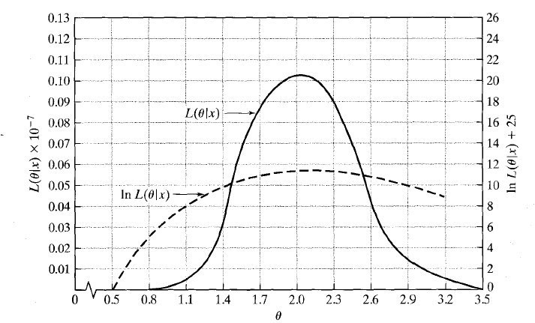
Principe du maximum de vraisemblance

Slide 8
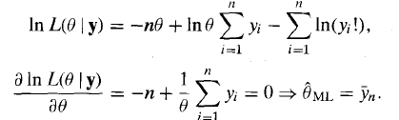

Exemple (suite)
Estimateur du maximum de vraisemblance
Dans l'exemple

Slide 9
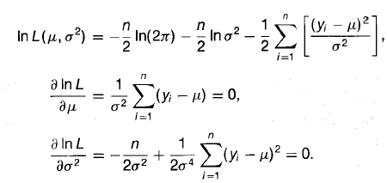

Estimation du modèle normal

Slide 10
Conditions de régularité
R1 : les dérivées de ln f(y_{i} | θ) sont finies et continues pour tout θ et presque tout y_{i}.
R2 : Les deux premiers moments de ln f(y_{i} | θ) existent
R3 : les matrices de dérivées troisièmes sont bornées par une fonction qui a une espérance finie
Ces conditions garantissent un développement de Taylor tronqué

Slide 11

Théorème
D1.
sont des échantillons aléatoires de variables aléatoires
D2.
D3.

Slide 12

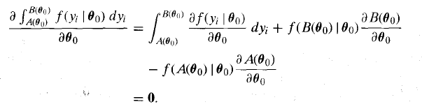
Preuve
On part de A(θ₀) < y_{i} < B(θ₀). Par définition
On utilise la formule de Leibniz

Slide 13


Preuve (suite)
On échange le signe d'intégrale et de dérivation
On différencie encore une fois
D’autre part

Slide 14


Preuve (suite)
Donc
Et

Slide 15



Propriétés asymptotiques
Pour ,
En appliquant le théorème de Jensen (fonction concave) à L(θ)/L(θ₀)
Espérance de droite = 1 et donc

Slide 16


Preuve (suite)
Lorsque n → ∞, la moyenne de l'échantillon converge vers la moyenne de la population. Donc
D'autre part
Donc,

Slide 17



Propriétés asymptotiques
Développement d'ordre 1
On prémultiplie par √n
Si la distribution limite existe

Slide 18


Preuve (suite)
On divise H et g par n et on applique un théorème central limite
Enfin,
= Borne de Cramer-rao : efficacité asymptotique

Slide 19
Test d'hypothèses
Test du ratio de vraisemblance : Soit λ = L^{R}/L^{U}. Alors -2 ln λ possède une distribution du χ² avec k degré de libertés
Test de Wald H₀ : c(θ) = q
Possède une distribution du χ2 avec k degrés de libertés

Slide 20
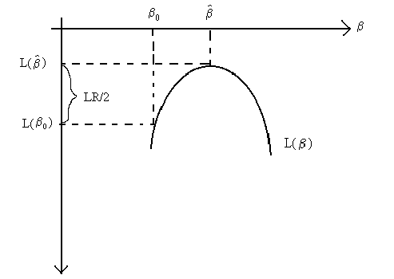
Grahiquement

